Slide 1
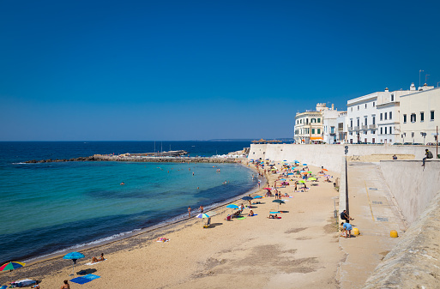
Gospodarstvo Europe

Slide 2
Nakon današnjeg sata moći ćete…
Objasniti uzroke i posljedice neravnomjernog gospodarskog razvoja Europe te pokazati na geografskoj karti prostore najveće razvijenosti i navesti važnije gospodarske djelatnosti
Objasniti utjecaj prirodno-geografskih obilježja na naseljenost i gospodarstvo Europe s pomoću tematskih karata
Opisati prometno značenje Europe s posebnim osvrtom na uključenost Hrvatske u mrežu paneuropskih prometnih koridora

Slide 3
P o n o v i m o
Objasni što je gospodarstvo.
Nabroji skupine djelatnosti.
Što je BDP?

Slide 4
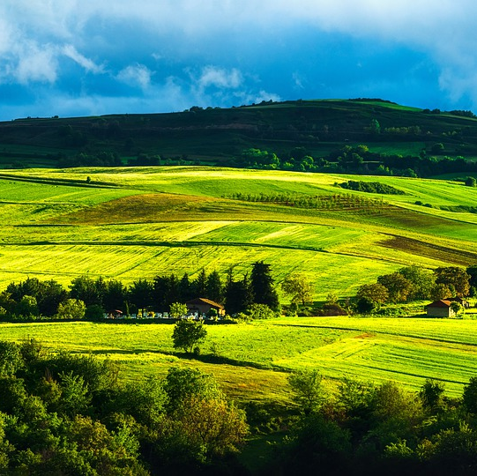
Preduvjeti gospodarskog razvoja
Povoljan geografski položaj
Prirodna bogatstva
(šume, vode, plodno tlo, rude…)
Visokoobrazovana radna snaga
Razvoj tehnologije
Europa je najrazvijeniji kontinent, ali postoje znatne razlike u razvijenosti pojedinih država i regija

Slide 5
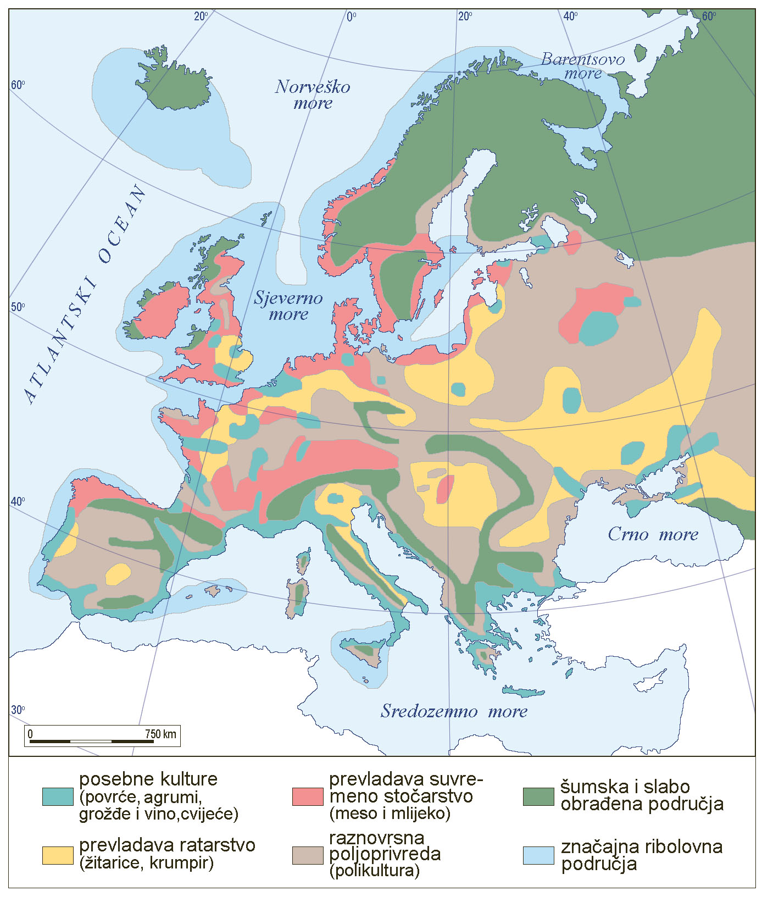
Poljoprivreda
Promotri kartu i navedi područja koja su danas bogata šumama?
Plodne nizine, umjerena klima, velike šumske površine, bogatstvo riba….
Danas je primjenom suvremenih mjera i znanstveno-tehnoloških dostignuća poljoprivreda dosegnula visoku razvijenost
Razvijene sve grane primarnog sektora
Zbog sve veće naseljenosti i potrebe za hranom dolazi do krčenja šuma
Malo zaposlenih ostvaruje velike prihode
Razmisli kako je to moguće?

Slide 6
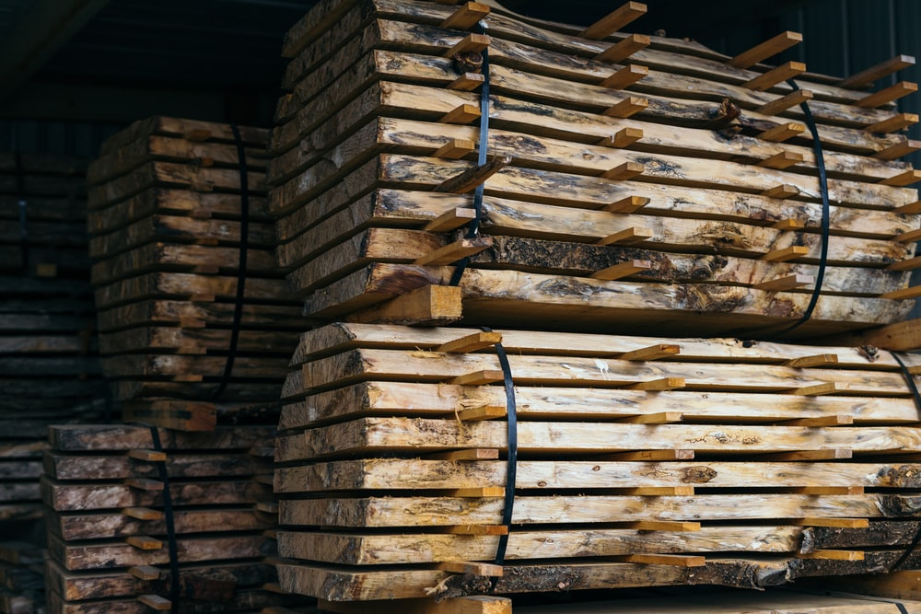
Šumarstvo
Šumske površine većinom su se zadržale na sjeveru kontinenta
Skandinavske zemlje su poznate po preradi drva
Na prostoru Srednje i Zapadne Europe većinom su pretvorene u oranice
Zbog velikog i bogatog tržišta Europa uvozi plemenite vrste drveta koje ne rastu u Europi: ebanovina, tikovina, sandalovina…
ŠUME – Prerada slika

Slide 7

Ribarstvo
Hladnija mora bogatija su kisikom i planktonima
Sjeverno i Norveško more ističu se bogatstvom ribljeg fonda
Norveška i Island poznate su po velikoj ribarskoj floti i pogonima za preradu ribe
Slika ribe, flote, ribice
Znate li neke riblje vrste koje žive u tim, hladnijim morima?

Slide 8
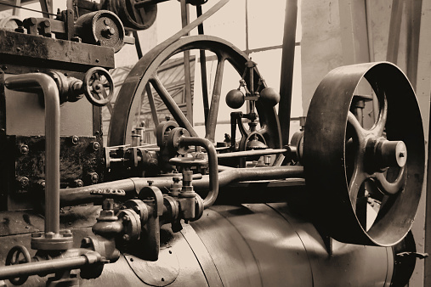
Industrijalizacija
Industrijalizacija je proces nastanka i razvoja industrije
U drugoj polovici 18.stoljeća započela je primjena parnog stroja u preradi sirovina što je bio početak prve industrijske revolucije
Taj proces vezan je za države Zapadne Europe koje su se zbog toga i brže gospodarski razvijale
Razvija se promet i trgovina
Stanovništvo je postupno prelazilo iz primarnih djelatnosti u sekundarne i tercijarne

Slide 9
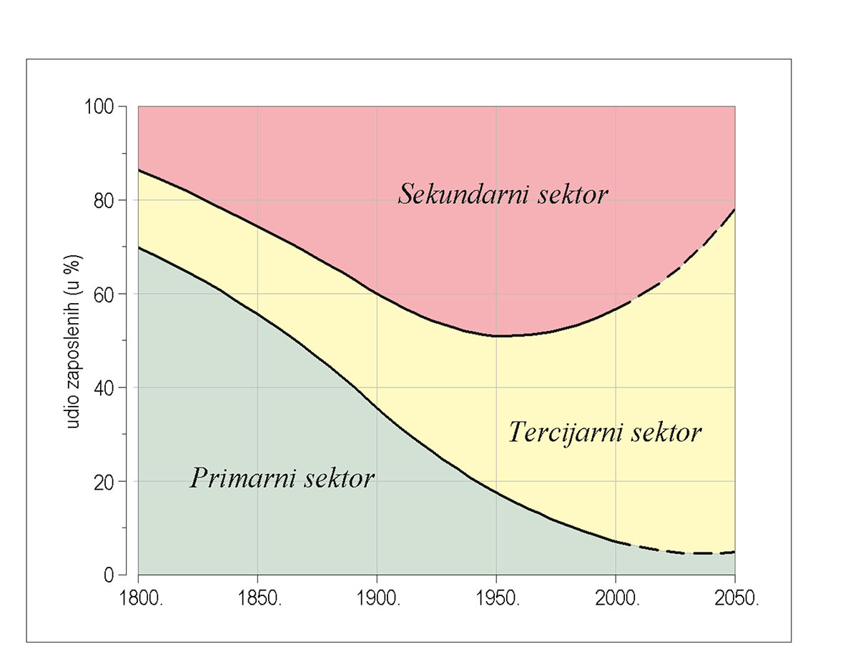
Urbanizacija
Promotri dijagram i objasni što se događa s udjelom zaposlenih po pojedinim sektorima od 1800. do 2000. godine?
Razmisli, što je potaknulo urbanizaciju?
- je proces nastanka i širenja gradova te povećanje udjela gradskog u ukupnom stanovništvu naziva se urbanizacija
- u drugoj polovici 19. stoljeća izumom motora sa unutarnjim izgaranjem, primjenom nafte i električne energije započinje druga industrijska revolucija
- napreduju procesi industrijalizacije i urbanizacije
- gradovi se naglo šire i nastaju gradske regije

Slide 10
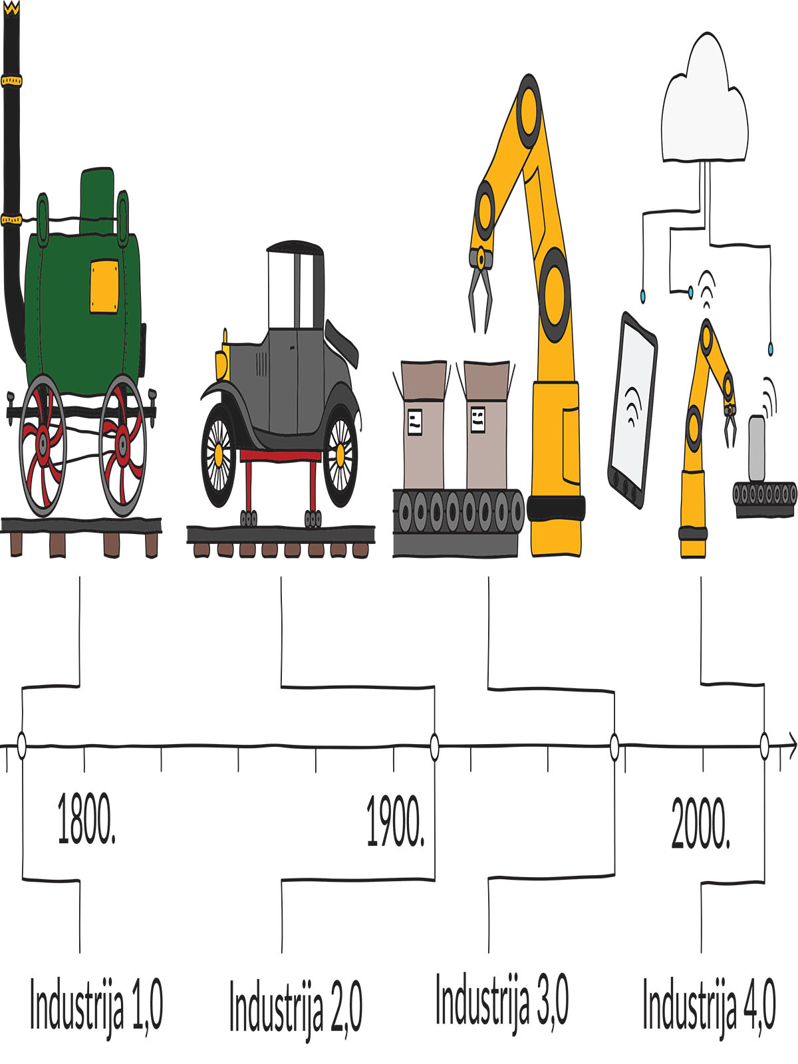
Tercijarizacija
je proces razvoja uslužnih djelatnosti
(promet, trgovina, bankarstvo i turizam)
potaknuta je trećom industrijskom revolucijom koja se dogodila u drugoj polovici 20. stoljeća
ljudsku radnu snagu postupno zamjenjuje tehnologija (strojevi)
raste udio zaposlenih u tercijarnim djelatnostima posebno u državama Zapadne, Srednje, Sjeverne i Južne Europe
ovaj proces postupno zahvaća i ostatak Europe
Promotri sliku i razmisli što bi značila industrija 4,0?

Slide 11
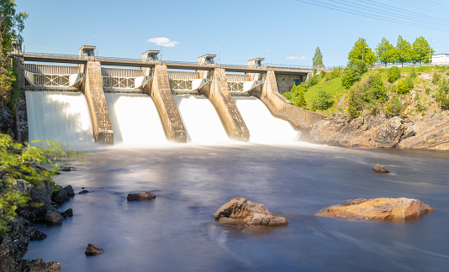
Rude i izvori energije
- početak razvoja industrije omogućila su znatna rudna bogatstva
ugljen je bio pokretač prve industrijske revolucije i najvažniji izvor energije
u područjima Alpa i Skandinavskog poluotoka počeci razvoja industrije vezni su za iskorištavanje snage rijeka
Koja je razlika između mladih ulančanih planina i starih gromadnih gorja?
Na kojem velikom otoku prevladavaju?
Nabroji neka stara gromadna gorja?
Koja je ekološka prednost hidroenergije u odnosu na ugljen?

Slide 12
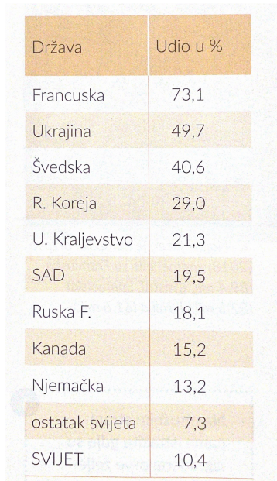
Rude i izvori energije
nafta i prirodni plin danas su najvažniji izvori energije
glavni proizvođači su: Ruska Federacija, Norveška i Ujedinjeno Kraljevstvo
Francuska je najveći proizvođač nuklearne energije u Europi
Promotri tablicu i navedi najveće svjetske i europske proizvođače nuklearne energije

Slide 13
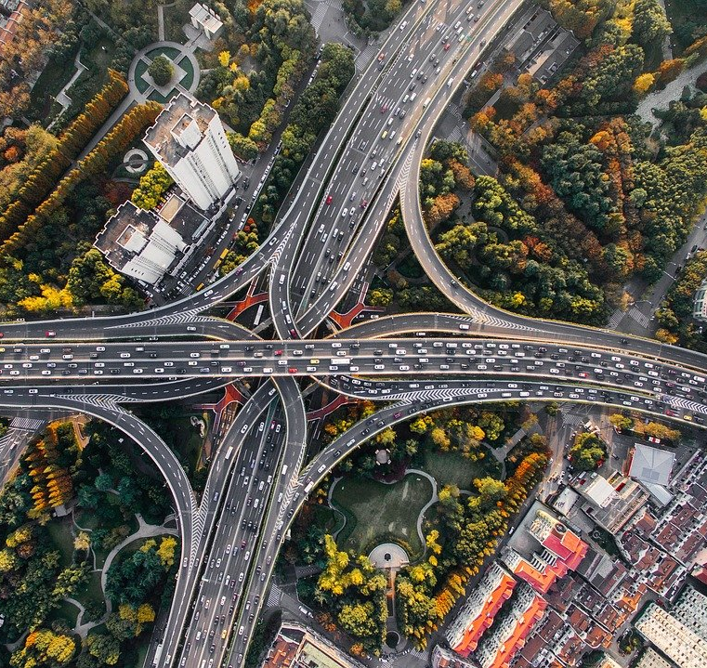
Prometno povezivanje Europe
promet je prijevoz ljudi i materijalnih dobara te prijenos energije i informacija s jednog mjesta na drugo
Europa pripada u prometno najrazvijenija područja u svijetu
Zašto?
nakon II. svjetskog rata stvara se zajednički prometni sustav
u cestovnoj mreži određuju se glavne prometnice (E-ceste)

Slide 14
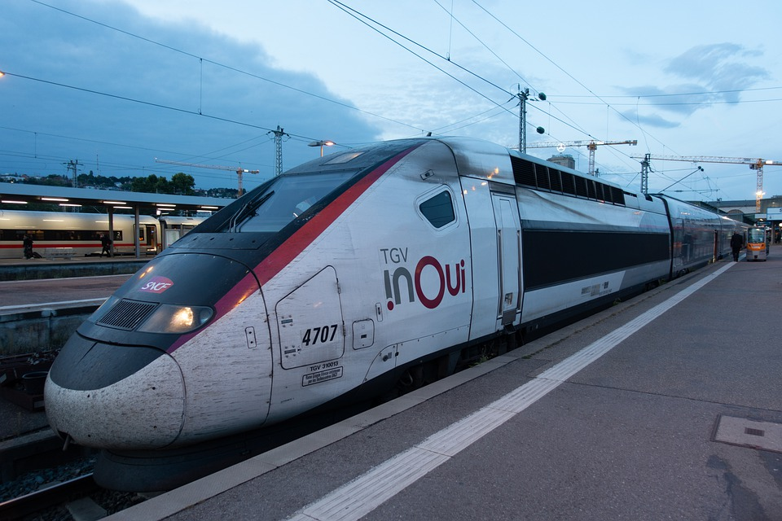
Prometno povezivanje Europe
Navedene luke pronađi na geografskoj karti!
željeznička mreža u razvijenijim dijelovima Europe se osuvremenjuje
uvode se brzi vlakovi na glavnim europskim željezničkim prugama (npr. TGV vlakovi u Francuskoj)
u zračnom prometu važne su međukontinentalne zračne luke: London, Paris, Frankfurt, Moskva…
u pomorskom prometu najvažnije luke su: Rotterdam, Antwerpen, Hamburg, Marseille, Genova…
za riječni promet najvažnija je izgradnja brojnih kanala koji povezuju najprometnije rijeke (npr. Rajna – Majna – Dunav)

Slide 15
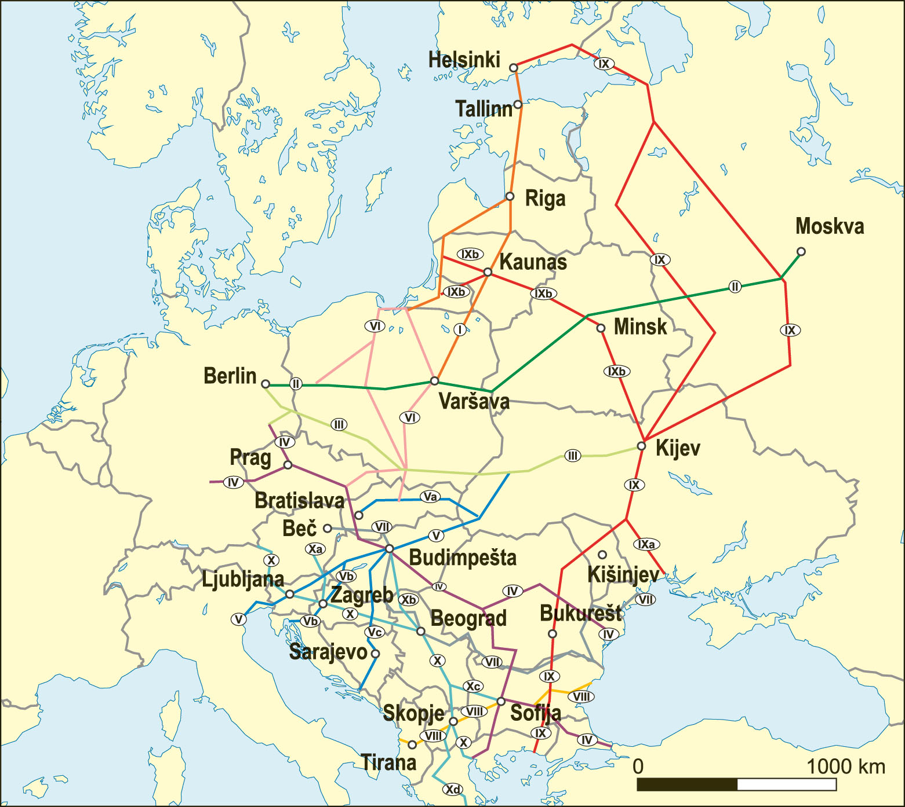
Hrvatska u mreži Paneuropskih prometnih koridora
proširenjem EU-a na istok pojavila se potreba za proširenjem i razvojem prometne mreže
određeno je deset glavnih prometnih pravaca (paneuropskih prometnih koridora)
za Hrvatsku su važni ogranci koridora V, koridori Vb i Vc
koridor Vb povezuje Budimpeštu, Zagreb i Rijeku
koridor Vc povezuje Budimpeštu, Osijek, BiH
i luku Ploče
važan je i koridor X povezuje Južnu Njemačku i Austriju, preko Slovenije, Hrvatske i Srbije, s Egejskim morem
preko koridora VII i rijekom Dunav povezani smo riječnim plovnim putevima
Promotri kartu i navedi na kojim se prometnim koridorima nalazi Hrvatska?
Koja je najveća hrvatska luka na Dunavu?

Slide 16
Ponavljanje
Izradi umnu mapu s temom Gospodarstvo Europe
Koristi sljedeće pojmove koje trebaš razraditi pomoću udžbenika i bilježnice:
Poljoprivreda
Šumarstvo
Ribarstvo
Industrijalizacija
Tercijarizacija
Rude
Izvori energije
Promet
Hrvatska i Paneuropski koridori

Slide 17
Domaća zadaća
Objasni sljedeće pojmove: - aglomeracija - satelitski gradovi
Kako nastaju multinacionalne kompanije

